Slide 1

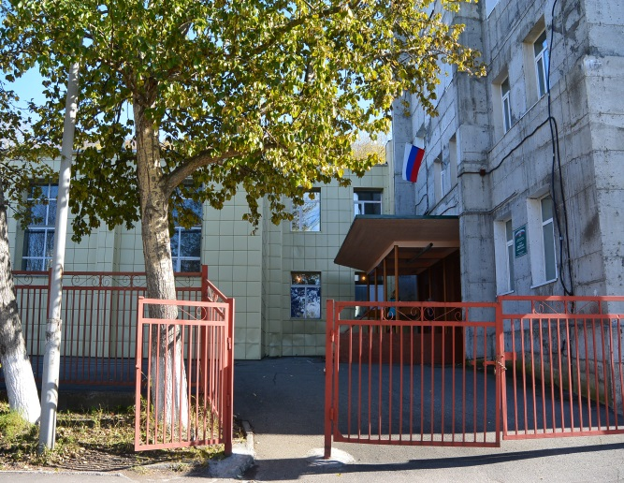
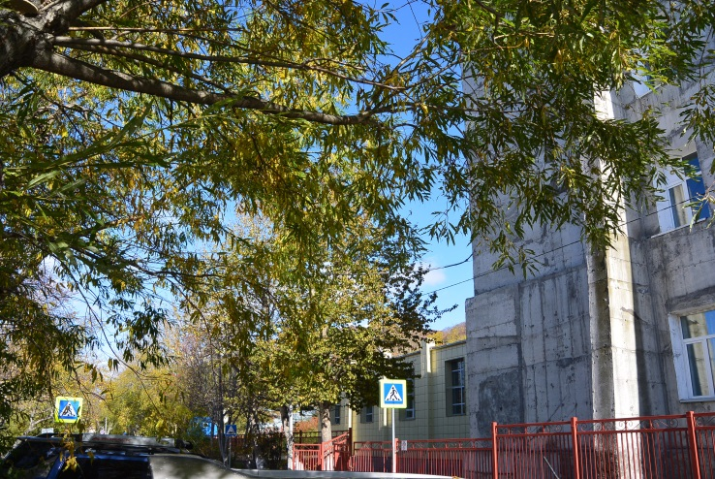
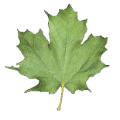
Полезно ли нам то, что нас окружает?
Работу выполнили ученики 4 класса ФМШ:
Задорожная Любовь, Трегубов Александр, Ким Лилия
Руководитель: Зимоглядова О.А.

Slide 2
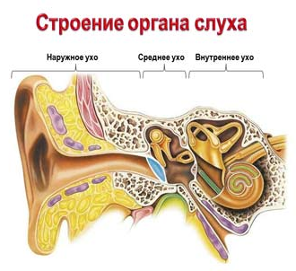
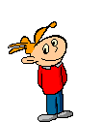
Полезно ли нам то, что мы слышим?
Не для кого не секрет, что звук это один из способов воздействия живых организмов друг на друга.
Есть плохие звуки, так называемые «шумы», которые деструктивно влияют на человека и его здоровье, и положительные звуки, оказывающие благотворное и целебное влияние на людей.
В жизни современного человека, живущего в городе, слишком много промышленных, транспортных и других громких шумов, которые, при длительном воздействии ухудшают работу слухового аппарата, понижая чувствительность к звукам и нервную систему человека.

Slide 3


Что слышат городские жители?
Так же, длительное воздействие шума приводит к ухудшению работы таких органов, как печень и сердце.
Исправить эту ситуацию можно, снижая воздействие современных шумов и увеличивая количество времени, проведенного вдали от города.
К сожалению, не у каждого человека есть возможность проводить много времени в лесу или возле моря, да и естественных звуков природы становится все меньше.

Slide 4
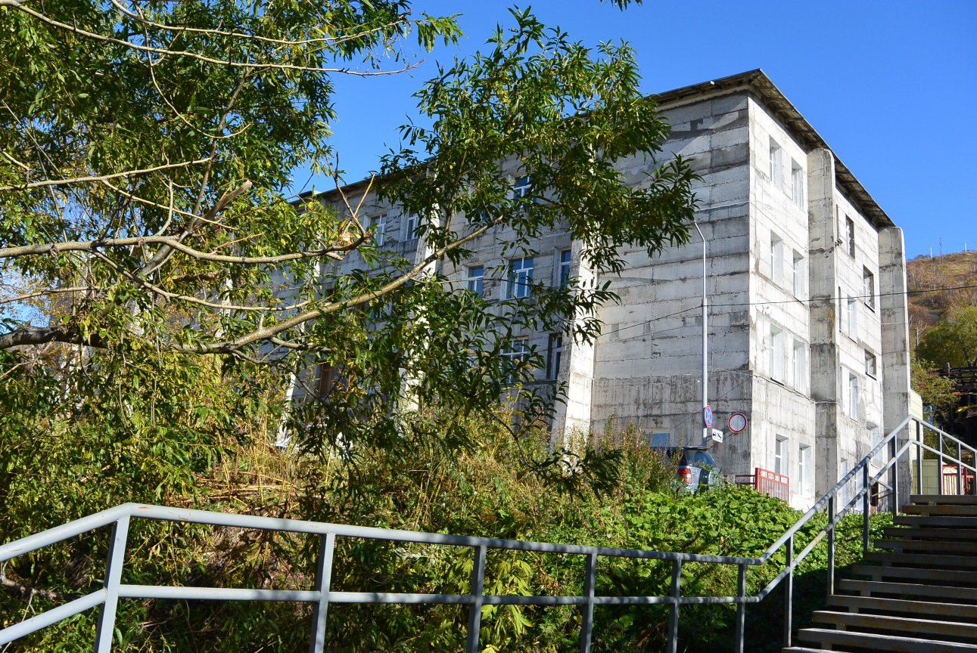
«В лесных объятьях»
Деревья уменьшают и вредное воздействие на нервную систему человека — шум, вызываемый дорожным транспортом и промышленными предприятиями.
Оказывается, шум на улице, засаженной деревьями, в 5 раз меньше, чем на неозеленённой улице. Деревья высотой 7—15 м снижают уровень шумов на 10 —20 децибел.

Slide 5
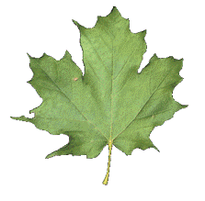

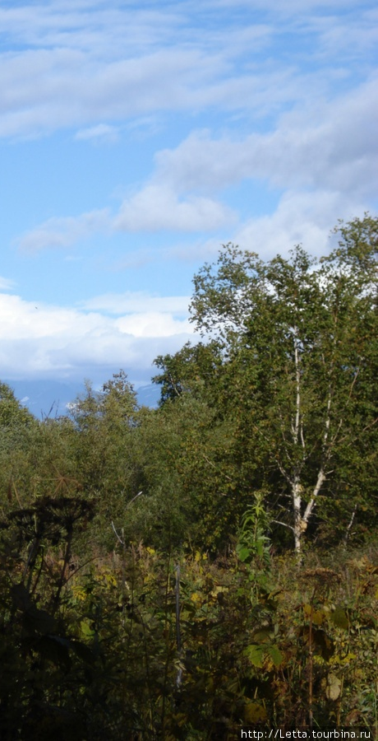
Наш «зелёный доктор».
Ежедневно, посещая школу, мы слышим звуки природы, которые подсознательно влияют на наш мозг, вызывая чувство спокойствия, радости и счастья.
А когда наша роща в зелёном или пёстром «наряде», на нас позитивно влияет шелест ветра в листве, успокаивая и снимая стресс. Звуки природы оказывают на наш организм сильное целебное действие, успокаивая нервную систему и снимая внутренне напряжение организма. Вот такая у нас
ЕЖЕДНЕВНАЯ ЗВУКОТЕРАПИЯ!!!

Slide 6

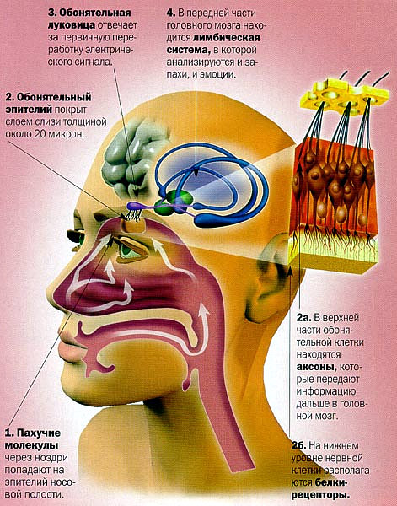
Какие запахи нам полезны?
Трудно переоценить значение обоняния в жизни человека — спектр его возможностей необычайно широк, он простирается от биологической, защитной функции до разнообразнейших эмоциональных и психологических впечатлений, небезразличных для общего психофизического самочувствия.
С незапамятных времен человечество накопило множество представлений о целебной силе ароматов, издаваемых разными растениями, о живительном волшебстве воздействия запахов разнотравья.

Slide 7
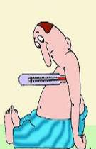
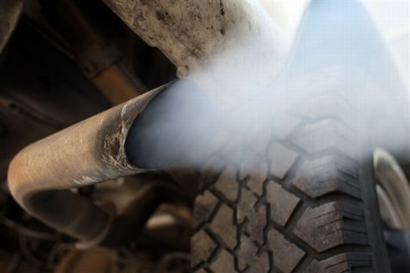
Негативные запахи вредят здоровью.
Но цивилизация сильно отделила человека от природы, поселив в городах, где нам по неволе приходится сталкиваться с запахами гари, выхлопных газов, душных кабинетов.
Как известно, молекулы, попадая в нос, задевают рецепторы, и информация попадает в мозг, что вызывает соответствующие реакции организма. Негативные техногенные запахи в совокупности с сидячим образом жизни, отрицательных излучений от телевизора, могут привести к ряду физических и эмоциональных недугов.

Slide 8
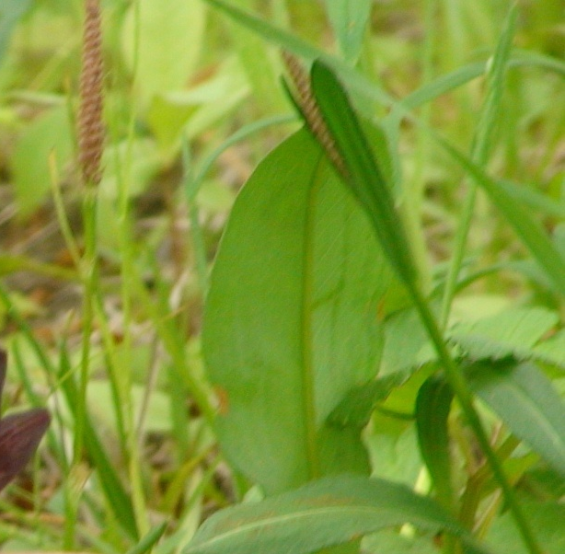
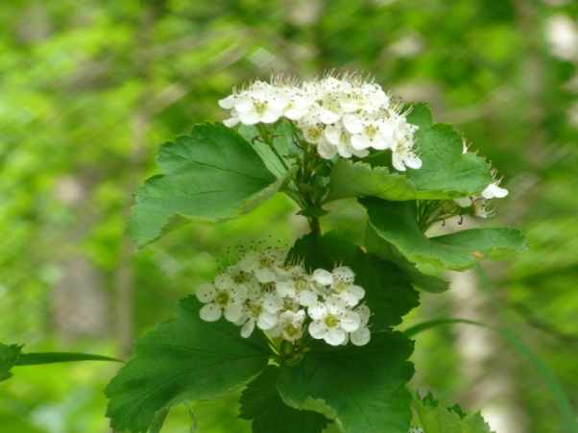
Врачевание с помощью запаха растений, цветов и трав.
Ароматы, которые мы ощущаем, находясь на пришкольной территории, положительно воздействуют на нашу энергетику, душевное состояние, настроение, и даже на здоровье.
Приятные ароматы разнотравья повышают наш общий тонус, дарят нам ощущение радости.
С их помощью мы обретаем гармонию с окружающим миром. Особенно важны они для нас, городских жителей.
Спасибо роще за
ЕЖЕДНЕВНУЮ АРОМАТЕРАПИЮ!!!

Slide 9
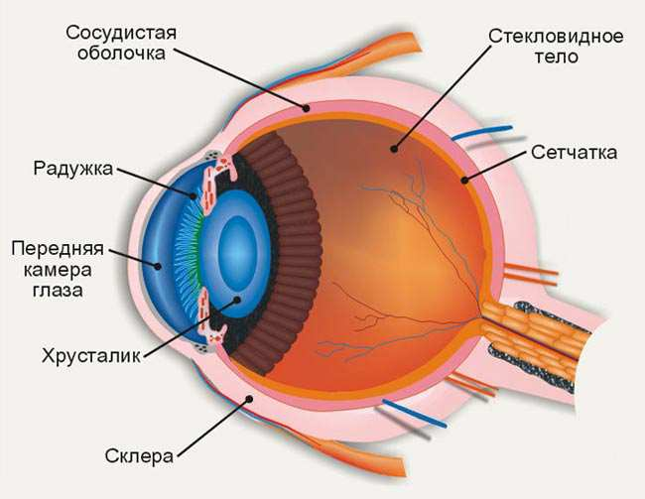
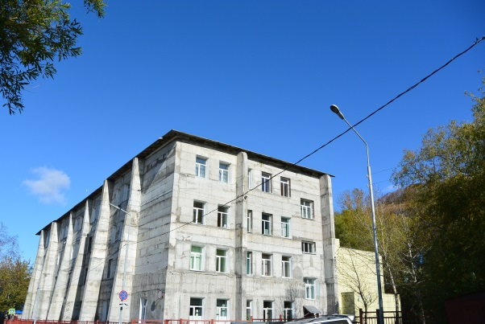
Цветотерапия.
Глаза – это «орган зрения, воспринимающий световые раздражения».
Лечебные свойства света были известны с давних времен.
В медицине используют для лечения глаз спектральные компоненты света — цвета радуги. Сегодня очень популярен метод исцеления цветом. Еще тогда древние ученые заметили, что воздействие цветом не только способно восстановить душевное равновесие, но и является серьезным лечебным фактором при многочисленных психических и физических недугах.

Slide 10
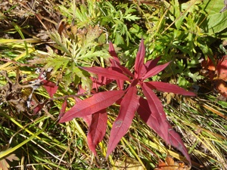
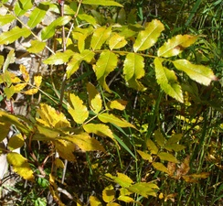
Исцеление «живым» цветом.
Желтый цвет помогает при сдаче экзаменов, когда вам требуется предельная концентрация внимания и способность запоминать большие объемы текста. Людям творческих профессий желтый цвет дарит вдохновение.
Зеленый цвет природной гармонии. Он успокоит нервы и к тому же полезен для глаз.
Красный цвет концентрирует внимание, он даёт активность мыслительным процессам.
Спасибо роще за
ЕЖЕДНЕВНУЮ ЦВЕТОТЕРАПИЮ!!!

Slide 11
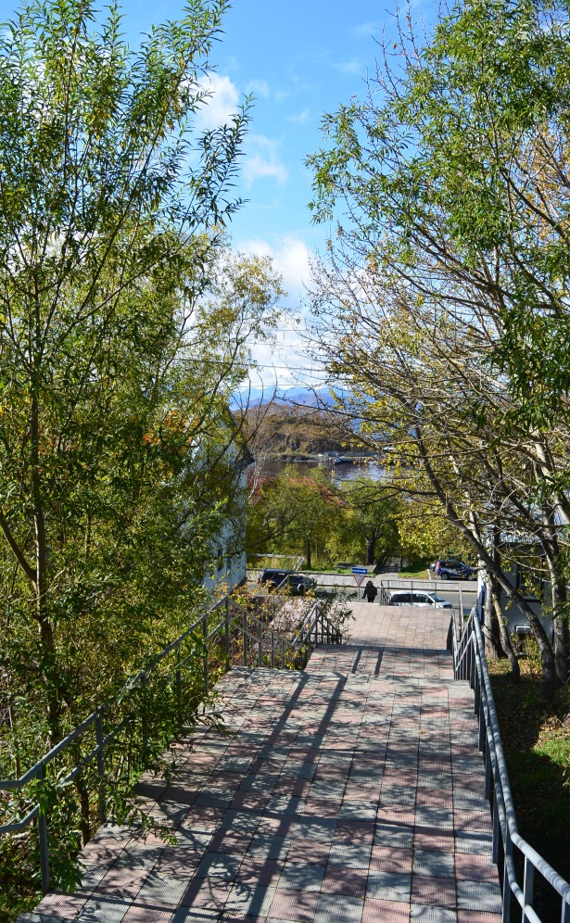
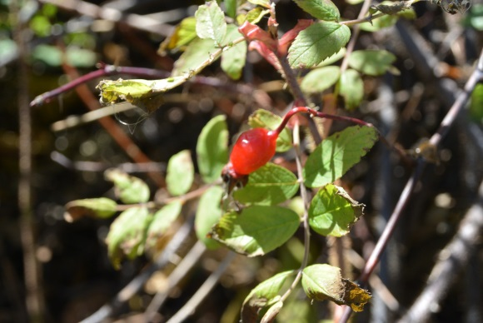
Что сказали бы наши поэты, очутившись у нас в гостях?
Здесь, в зарослях лесных,
Где все для сердца мило,
Где чистым воздухом
Так сладостно дышать,
Есть в травах и цветах
Целительная сила,
Для всех умеющих
Их тайну разгадать.
Р. Рождественский

Slide 12

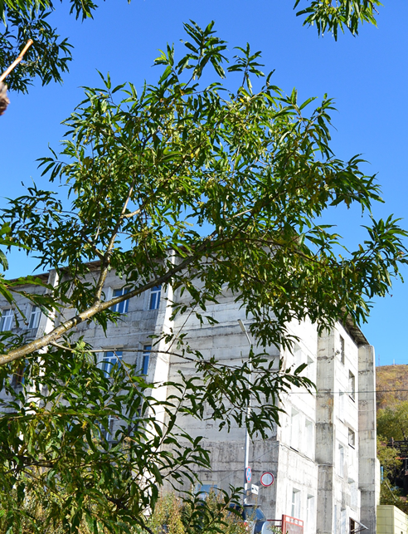
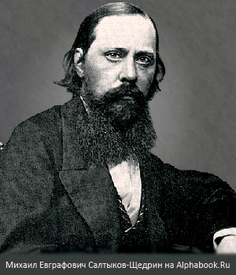
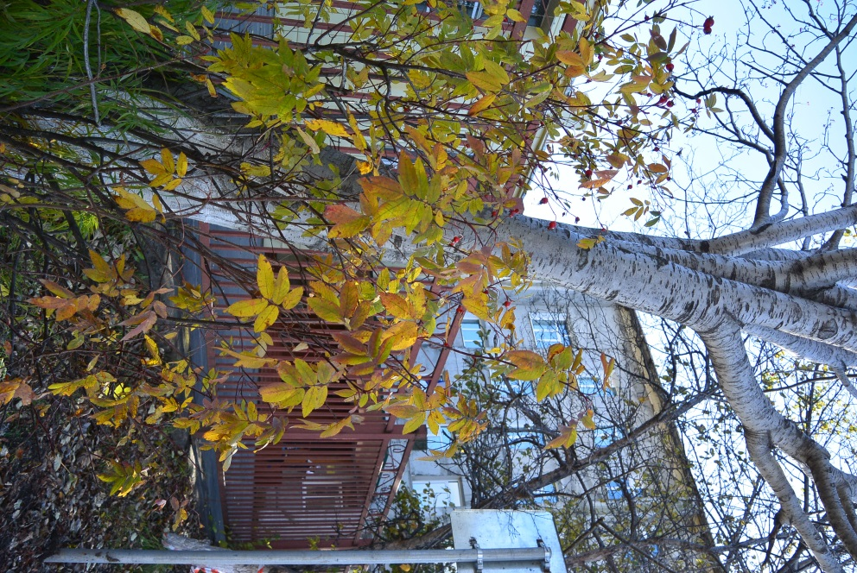
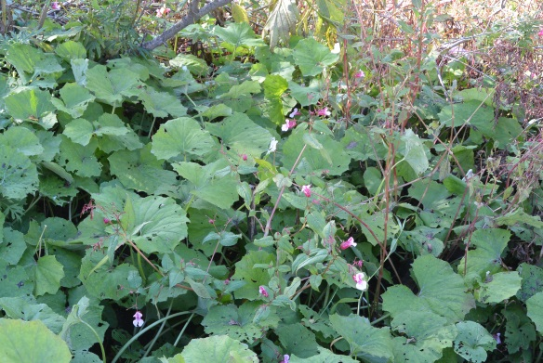
Ощущение комфорта
«Есть очертания, звуки, запахи до того ласкающие, что человек покоряется им совсем машинально, независимо от сознания. Он не анализирует ни ощущений своих, ни явлений, породивших эти ощущения, и просто живет, как очарованный, чувствуя, как в его организм льется отрада…» Салтыков-Щедрин

